Slide 1
Reconocimiento de Patrones
Laboratorio 1: Expresiones Regulares

Slide 2
Objetivo
Expresiones Regulares
El participante identificará el uso de expresiones regulares para emparejar y extraer patrones de caracteres dentro de un texto, a partir del paquete re implementado en Python.

Slide 3
Contenido
¿Qué son expresiones regulares?
Metacaracteres
Construcción de expresiones regulares

Slide 4



Introducción
Notes:
Uno de los problemas más comunes con que nos solemos encontrar al desarrollar cualquier programa informático, es el de procesamiento de texto. Esta tarea puede resultar bastante trivial para el cerebro humano, ya que nosotros podemos detectar con facilidad que es un número y que una letra, o cuales son palabras que cumplen con un determinado patrón y cuales no; pero estas mismas tareas no son tan fáciles para una computadora. Es por esto, que el procesamiento de texto siempre ha sido uno de los temas más relevantes en las ciencias de la computación.
Luego de varias décadas de investigación se logró desarrollar un poderoso y versátil lenguaje que cualquier computadora puede utilizar para reconocer patrones de texto; este lenguaje es lo que hoy en día se conoce con el nombre de expresiones regulares; las operaciones de validación, búsqueda, extracción y sustitución de texto ahora son tareas mucho más sencillas para las computadoras gracias a las expresiones regulares.

Slide 5

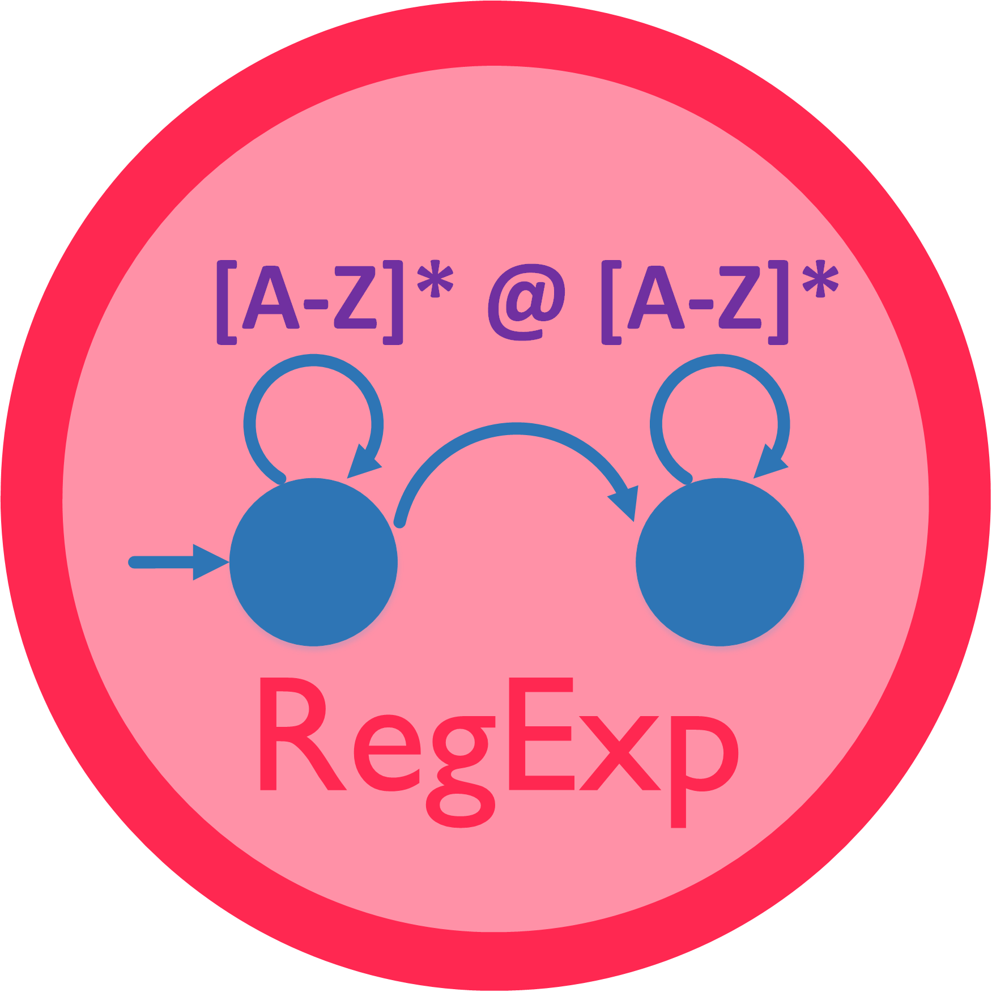
Expresiones regulares (regular expression, regex o regexp)
Son patrones que se utilizan para hacer coincidir combinaciones de caracteres en cadenas de texto.

Slide 6
Expresiones regulares (regular expression, regex o regexp)
Pueden incluir patrones de coincidencia literal, de repetición, de composición, de ramificación, y otras sofisticadas reglas de reconocimiento de texto.
Deberían formar parte del arsenal de cualquier buen programador. Pueden ahorrarnos muchas líneas de código.
Permiten filtrar textos para encontrar coincidencias, extraer partes específicas de un texto, comprobar la validez de fechas, documentos de identidad o contraseñas. Se pueden utilizar para reemplazar texto con unas características concretas por otro, y muchos más usos.

Slide 7
Expresiones regulares (regular expression, regex o regexp)
Son omnipresentes: JavaScript, Ruby, Python, Java, etc., en línea de comandos como grep y find, y Atom o VSCode para realizar búsquedas avanzadas.
Curva de aprendizaje difícil. Pueden ser difíciles de dominar y muy complejas de leer y entender si no se escriben con cuidado.

Slide 8
Grupos de expresiones regulares
BRE (Basic Regular Expression): Las expresiones regulares básicas, estándar POSIX.
ERE (Extended Regular Expression): Las expresiones regulares extendidas, también estándar POSIX.
PCRE (Perl Compatible Regular Expression): Las expresiones regulares compatibles con Perl son la implementación de las regex para el lenguaje de programación perl
El módulo estándar de Python para expresiones regulares – re – solo admite expresiones regulares al estilo Perl. Hay un esfuerzo por escribir un nuevo módulo de expresiones regulares con mejor soporte de estilo POSIX en
https://pypi.python.org/pypi/regex.

Slide 9
Componentes de las expresiones regulares
Literales:
Cualquier carácter se encuentra a sí mismo, a menos que se trate de un metacaracter con significado especial.
Una serie de caracteres encuentra esa misma serie en el texto de entrada, por ejemplo, / ser / encontrará todas las apariciones de “ser” en el texto que procesamos (ser, o no ser).

Slide 10
Componentes de las expresiones regulares
Secuencias de escape
Secuencia de escape | Significado
\n | Nueva línea (new line). El cursor pasa a la primera posición de la línea siguiente.
\t | Tabulador. El cursor pasa a la siguiente posición de tabulación.
\\ | Barra diagonal inversa
\v | Tabulación vertical.
\ooo | Carácter ASCII en notación octal.
\xhh | Carácter ASCII en notación hexadecimal.
\xhhhh | Carácter Unicode en notación hexadecimal.
Notes:
Secuencias de escape: La sintaxis de las expresiones regulares nos permite utilizar las secuencias de escape que ya conocemos de otros lenguajes de programación para esos casos especiales como ser finales de línea, tabs, barras diagonales, etc. Las principales secuencias de escape que podemos encontrar son:

Slide 11
Componentes de las expresiones regulares
Clases de caracteres:
Se pueden especificar clases de caracteres encerrando una lista de caracteres entre corchetes [], la que encontrará uno cualquiera de los caracteres de la lista. Si el primer símbolo después del "[" es "^", la clase encuentra cualquier carácter que no está en la lista.
Una expresión regular que coincida con las palabras “estimado” y “estimada”: /estimad[oa]/
También es posible usar un rango de caracteres, usando el símbolo de guion (-) entre dos caracteres relacionados:
[a-z] Para hacer coincidir cualquier letra minúscula
[0-9] Para hacer coincidir cualquier dígito

Slide 12
Componentes de las expresiones regulares
Si queremos hacer coincidir cualquier carácter alfanumérico en minúscula o mayúscula, podemos usar [0-9a-zA-Z]. Esto puede escribirse alternativamente utilizando el mecanismo de unión: [0-9[a-z[A-Z]]].
Ejemplos de rangos de caracteres:

Slide 13
Componentes de las expresiones regulares
Clases de caracteres:
Los paréntesis son metacaracteres y tienen un significado especial.
Expresión regular: / (esto está adentro) /
Texto: esto está afuera (esto está adentro)
Resultado: esto está adentro
Precediendo los metacaracteres con una barra diagonal inversa: /\(esto está adentro\)/
Resultado: (esto está adentro)

Slide 14
Componentes de las expresiones regulares
Metacaracteres:
Los metacaracteres son caracteres especiales que son la esencia de las expresiones regulares. Son sumamente importantes y existen diferentes tipos:
Metacaracteres – delimitadores
Metacaracteres – clases predefinidas
Metacaracteres – iteradores
Metacaracteres – alternativas
Metacaracteres – subexpresiones
Metacaracteres – memorias (backreferences)

Slide 15
Componentes de las expresiones regulares
Metacaracter | Descripción
^ | inicio de línea.
$ | fin de línea.
\A | inicio de texto.
\Z | fin de texto.
. | cualquier carácter en la línea excepto el salto de línea \n.
\b | encuentra límite de palabra.
\B | encuentra distinto a límite de palabra.
Metacaracteres – delimitadores
Notes:
Esta clase de metacaracteres nos permite delimitar dónde queremos buscar los patrones de búsqueda. Ellos son:

Slide 16
Componentes de las expresiones regulares
Metacaracter | Descripción
\w | un carácter alfanumérico (incluye "_"); equivalente a [a-zA-Z0-9_].
\W | un carácter no alfanumérico; equivalente a [^a-zA-Z0-9_].
\d | un carácter numérico; equivalente a [0-9].
\D | un carácter no numérico; equivalente a [^0-9].
\s | cualquier espacio; equivalente a [ \t\n\r\f\v].
\S | un no espacio; equivale a [ ^\t\n\r\f\v].
Metacaracteres – clases predefinidas
Notes:
Estas son clases predefinidas que nos facilitan la utilización de las expresiones regulares. Ellos son:

Slide 17
Componentes de las expresiones regulares
Metacaracter | Descripción
{n,m} | por lo menos n pero no más de m veces.
{n} | exactamente n veces.
{n,} | por lo menos n veces.
{,m} | no más de m veces
* | cero o más repeticiones, similar a {0,}.
+ | una o más repeticiones, similar a {1,}.
? | Opcional, cero o una repetición, similar a {0,1}.
Metacaracteres – iteradores
Notes:
Cualquier elemento de una expresion regular puede ser seguido por otro tipo de metacaracteres, los iteradores. Usando estos metacaracteres se puede especificar el número de ocurrencias del carácter previo, de un metacaracter o de una subexpresión. Ellos son:
En estos metacaracteres, los dígitos entre llaves de la forma {n,m}, especifican el mínimo número de ocurrencias en n y el máximo en m.

Slide 18
Componentes de las expresiones regulares
Metacaracteres – alternativas
Se puede especificar una serie de alternativas usando el símbolo de tubería "|" para separarlas
Ejemplos:
¿La siguiente expresión con que coincide?: / Licencia: si|no /
o Licencia: si o Licencia: no
o Licencia: si o no
Usar paréntesis para definir grupos de alternancia:
/ Licencia: (si|no) /
foo(bar|foo) --> encuentra las cadenas 'foobar' o 'foofoo'.
Notes:
Se puede especificar una serie de alternativas usando el símbolo de tubería "|" para separarlas, entonces do|re|mi encontrará cualquier "do", "re", o "mi" en el texto de entrada. Las alternativas son evaluadas de izquierda a derecha, por lo tanto la primera alternativa que coincide plenamente con la expresión analizada es la que se selecciona. Por ejemplo: si se buscan foo|foot en "barefoot'', sólo la parte "foo" da resultado positivo, porque es la primera alternativa probada, y porque tiene éxito en la búsqueda de la cadena analizada.

Slide 19
Componentes de las expresiones regulares
Metacaracteres – subexpresiones
La construcción ( ... ) también puede ser empleada para definir subexpresiones de expresiones regulares.
Ejemplos:
(foobar){10} --> encuentra cadenas que contienen 10 instancias de 'foobar'
foob([0-9]|a+)r --> encuentra 'foob0r', 'foob1r' , 'foobar', 'foobaar', 'foobaar' etc.

Slide 20
Componentes de las expresiones regulares
Metacaracteres – memorias (backreferences)
Los metacaracteres \1 a \9 son interpretados como memorias. \ encuentra la subexpresión previamente encontrada #.
Ejemplos:
(.)\1+ --> encuentra 'aaaa' y 'cc'.
(.+)\1+ --> también encuentra 'abab' y '123123'
(['"]?)(\d+)\1 --> encuentra '"13" (entre comillas dobles), o '4' (entre comillas simples) o 77 (sin comillas), etcétera.

Slide 21


Expresiones regulares con Python
Implementadas con el módulo re: https://docs.python.org/3/library/re.html
# importando el modulo de regex de python
import re
En Python, hay dos objetos diferentes que tratan con Regex:
RegexObject: también se conoce como Pattern Object. Representa una expresión regular compilada.
MatchObject: representa el patrón de coincidencia.
Notes:
En Python, hay dos objetos diferentes que tratan con Regex:
RegexObject: también se conoce como Pattern Object. Representa una expresión regular compilada. Proporciona todas las operaciones que se pueden realizar, como la coincidencia y la búsqueda de todas las subcadenas que coinciden con una expresión regular determinada.
MatchObject: representa el patrón de coincidencia.

Slide 22
Tarea
Se tiene un archivo (dates.txt), donde cada línea de este corresponde a una nota médica y cada nota tiene una fecha que debe extraerse, pero cada fecha está codificada en uno de muchos formatos. Por ejemplo, se muestra a continuación una lista de algunas de las variantes que se puede encontrar en este conjunto de datos:
04/20/2009; 04/20/09; 4/20/09; 4/3/09
Mar-20-2009; Mar 20, 2009; March 20, 2009; Mar. 20, 2009; Mar 20 2009;
20 Mar 2009; 20 March 2009; 20 Mar. 2009; 20 March, 2009
Mar 20th, 2009; Mar 21st, 2009; Mar 22nd, 2009
Feb 2009; Sep 2009; Oct 2010
6/2008; 12/2009
2009; 2010

Slide 23
Tarea
La actividad consiste en:
a) Identificar correctamente todas las diferentes variantes de fecha codificadas en este conjunto de datos, normalizar y ordenar adecuadamente las fechas.
b) Una vez que haya extraído estos patrones de fecha del texto, el siguiente paso es clasificarlos en orden cronológico ascendente de acuerdo con las siguientes reglas:
Todas las fechas están en formato xx/xx/xx son mm/dd/aa
Todas las fechas en las que el año está codificado en solo dos dígitos corresponden a años posteriores a la década de 1900 (p. Ej., 1/5/89 es el 5 de enero de 1989).
Si falta el día (p. Ej., 9/2009), suponga que es el primer día del mes (p. Ej., septiembre, 1 de 2009).
Si falta el mes (por ejemplo, 2010), suponga que es el primero de enero de ese año (p. Ej., enero, 1 de 2010).
Tenga cuidado con los posibles errores tipográficos, ya que este es un conjunto de datos derivados de la vida real.
Esta función debería devolver una lista de longitud 500.

Slide 24

Conclusiones
Las expresiones regulares pueden parecer indescifrables (¡algunas lo son!) pero son muy útiles cuando se necesita encontrar patrones en un texto. Sin embargo, escribir una expresión regular desde cero no es trivial. Una buena idea es buscar primero algunas opciones en Internet y seleccionar una que sea simple, pero que funcione bien en la mayoría de los casos.
La forma más rápida para aprender a hacer expresiones regulares es mediante ejemplos, ir probando combinaciones y comprobar en tiempo real el resultado. No hay una solución única en cada caso. Un método de resolver las expresiones complejas es mediante la técnica de divide y vencerás, extraer cada subfuncionalidad y colocarla por separado, pero se puede optar por soluciones más compactas.

Slide 25
Referencias
Applied Text Analysis with Python / by Benjamin Bengfort, Rebecca Bilbro, Tony Ojeda : O'Reilly Media, Inc. [2018] 1 recurso en línea (xii, 334 páginas) : ilustraciones https://www.oreilly.com/library/view/applied-text-analysis/9781491963036/
Natural language processing recipes : unlocking text data with machine learning and deep learning using Python / Akshay Kulkarni, Adarsha Shivananda -- [Berkeley, California] : Apress, [2019].-- xxv, 234 páginas : ilustraciones
Natural Language Processing with Python: Analyzing Text with the Natural Language Toolkit 1st Edition / by Steven Bird, Ewan Klein, Edward Loper : O'Reilly Media, Inc. [2009] 1 recurso en línea (xi, 512 páginas) : ilustraciones https://itbook.store/books/9780596516499

